Slide 2
ΚΙΝΗΤΑ ΤΗΛΕΦΩΝΑ
Smartphones – touchscreen – Apple

Slide 3
Κινητό τηλέφωνο
Κινητό τηλέφωνο ονομάζεται το τηλέφωνο που δεν εξαρτάται από φυσική καλωδιακή σύνδεση με δίκτυο.

Slide 4
Κινητά τηλέφωνα με “style”
O σχεδιασμός σε στυλ μπάρας σοκολάτας
(από την αγγλική φράση candybar) κυκλοφορεί πλέον σε πολλές παραλλαγές.
NOKIA ANNOUNCES 6700
s Sony Ericsson K790a

Slide 5
Σήμερα υπάρχουν…..
Aναδιπλούμενα κινητά τηλέφωνα.
Tηλέφωνα τύπου slide με συρόμενα πορτάκια.
Έξυπνα τηλέφωνα όπως το iPhone και το Blackberry.
Kινητά Walkman με λειτουργία αναπαραγωγής MP3 .
Kινητά τηλέφωνα εξειδικευμένα στη λήψη φωτογραφιών.
Κινητά τηλέφωνα για ηλικιωμένους.

Slide 6
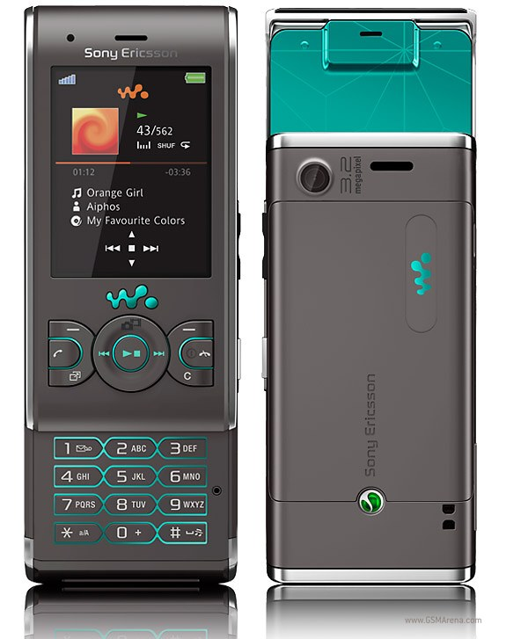
Walkman κινητά τηλέφωνα
Sony Ericsson Mix Walkman
sony ericsson w595
Αποτελούν κινητά με υψηλής ευκρίνεια αναπαραγωγής ήχου και βίντεο.

Slide 7
Κινητά τηλέφωνα πραγματικές ‘φωτογραφικές μηχανές’.
Τέτοιου είδους τηλέφωνο είναι και το Νοκία Pure View με κάμερα που φτάνει τα 41 Megapixel.

Slide 8
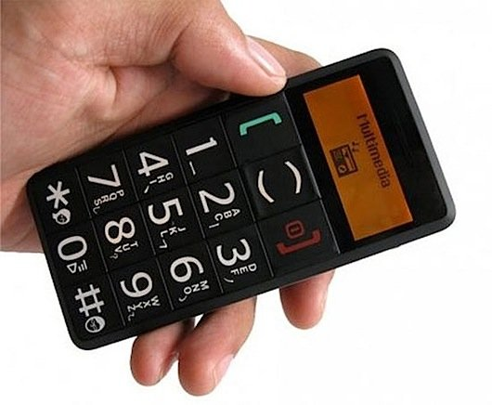
Η τεχνολογία προσαρμοσμένη στην ηλικία.
Οι κατασκευαστές δημιούργησαν τα επονομαζόμενα κινητά για ηλικιωμένους. Αυτές οι συσκευές διαθέτουν ευανάγνωστη οθόνη, μεγάλα πλήκτρα και προνομιακό εργονομικό σχεδιασμό.
Legeon

Slide 9
Έξυπνα τηλέφωνα (Smartphones)
Το Smartphone είναι ένα κινητό τηλέφωνο με δυνατότητα πρόσβασης στο Internet και με εξαιρετικά ευρύ φάσμα λειτουργιών τα οποία επιτρέπουν την εγκατάσταση μικρών προγραμμάτων και εφαρμογών. Ο χειρισμός των περισσότερων Smartphones γίνεται συνήθως μέσω μιας οθόνης αφής.

Slide 10
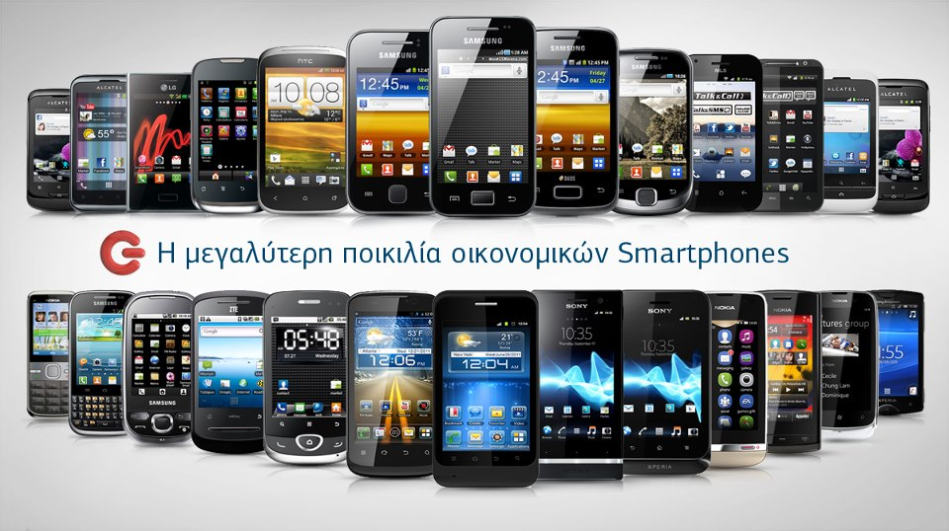

Slide 11
Touchscreen
Μια οθόνη αφής είναι μια οθόνη ευαίσθητη στο άγγιγμα, η οποία επιτρέπει το χειρισμό ηλεκτρονικών συσκευών όπως ενός smartphone με τα δάχτυλα.

Slide 12
Tα καλύτερα smartphones της αγοράς!
Όπως φαίνεται και εδώ την πρώτη θέση κατέχει το iPhone 5 της Apple. Ποια είναι όμως η εταιρία αυτή ?

Slide 13
Apple

Slide 14
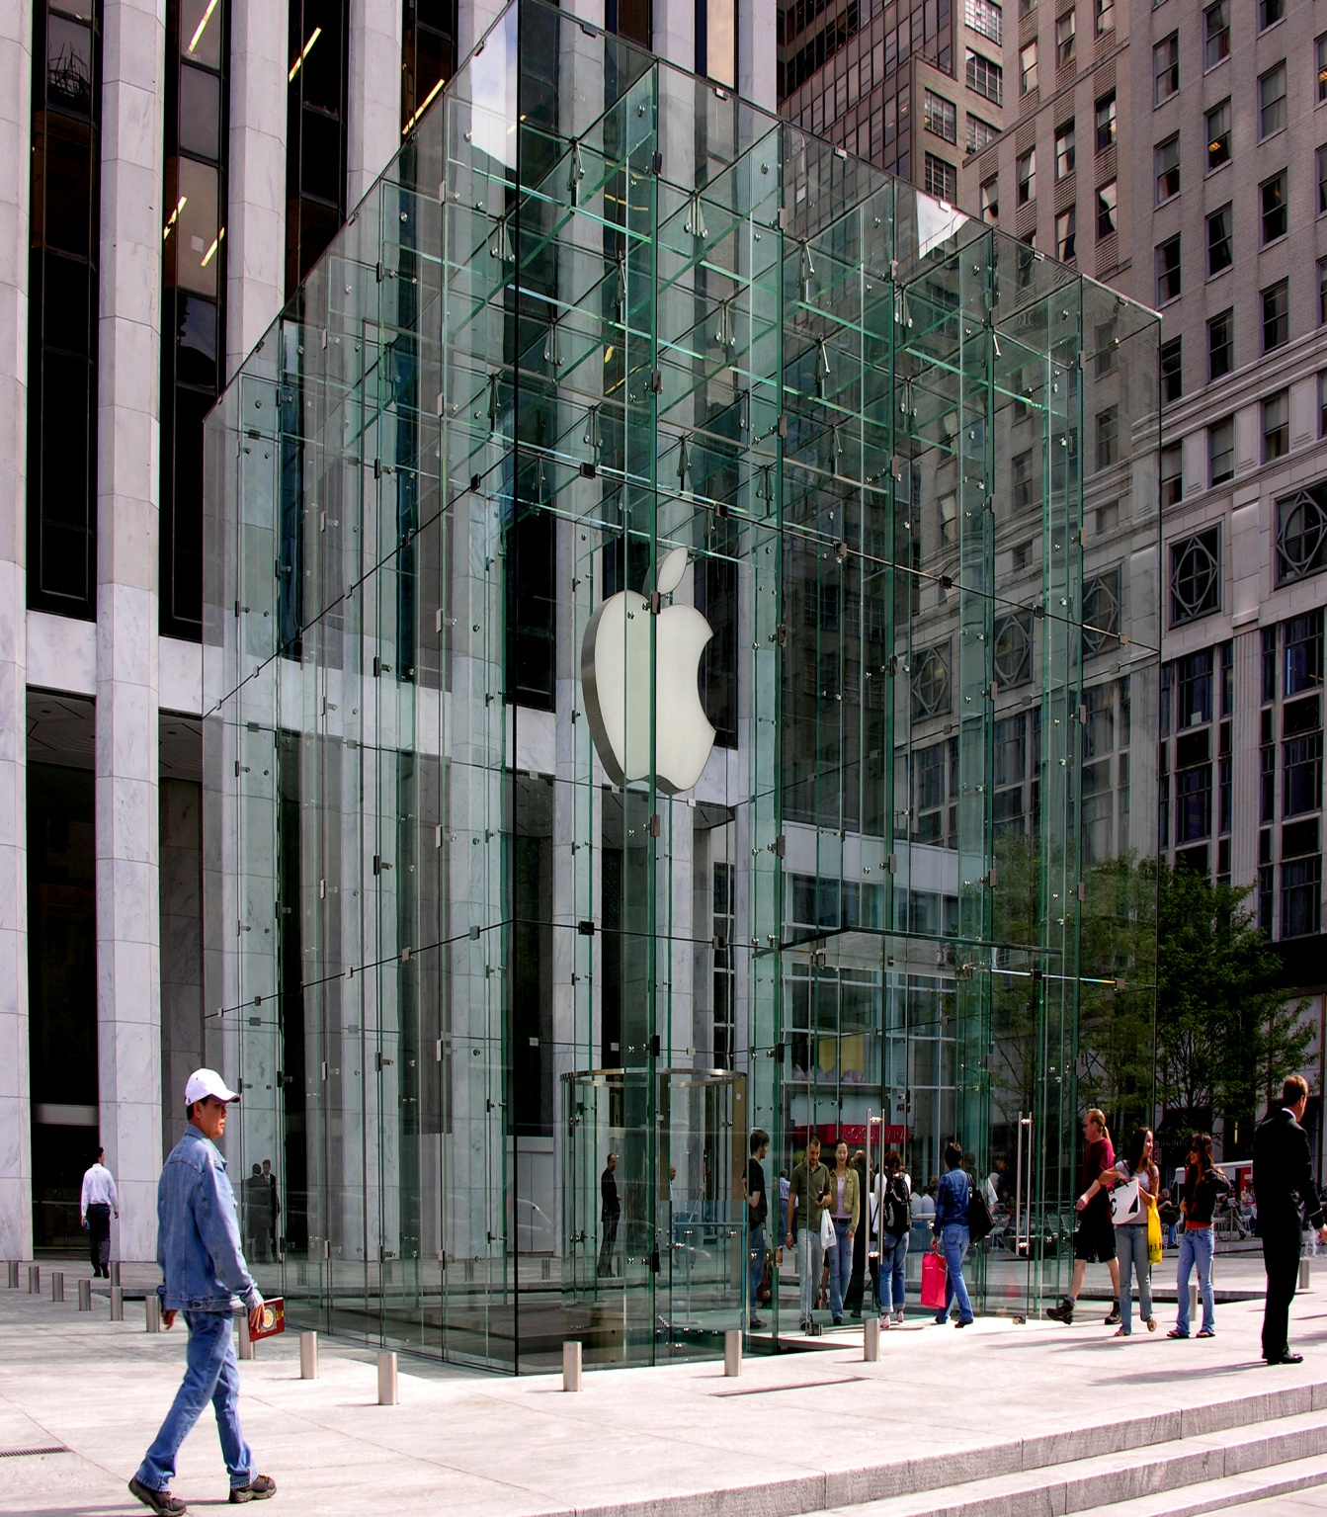
H Apple είναι αμερικάνικη ιδιωτική εταιρεία τεχνολογίας υπολογιστών. Τα πιο γνωστά από τα προϊόντα της είναι οι υπολογιστές της σειράς Macintosh, το λειτουργικό σύστημα Mac OS X, το φορητό jukebox iPod, το κινητό τηλέφωνο iPhone αλλά και τα υπερσύγχρονα iPad .

Slide 15
Ιστορία της Apple
Steve Jobs
Steven Wozniak

Slide 17
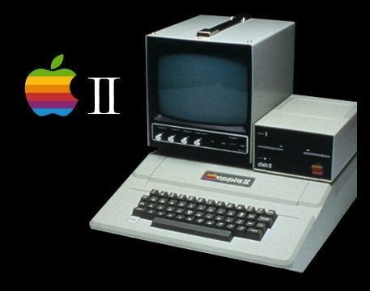
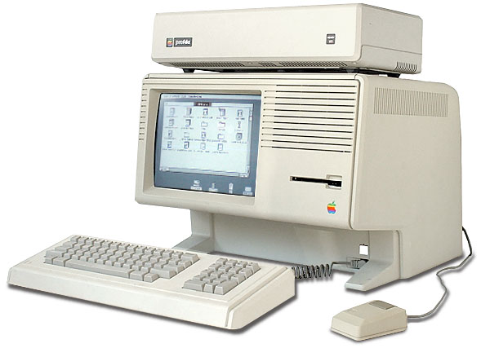
Apple II & Lisa

Slide 18
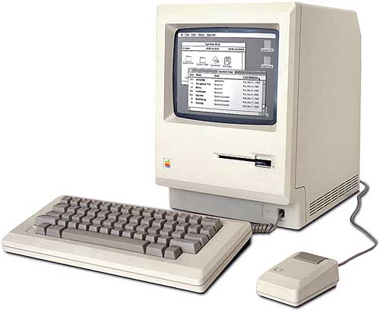
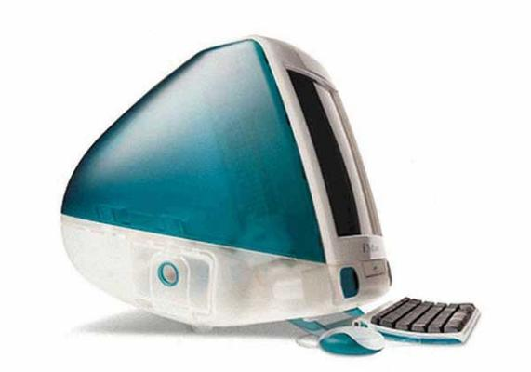
Macintosh
I Mac

Slide 19
Η εξέλιξη των iMac υπολογιστών
Τα iMac έχουν διατηρήσει την αρχική κατασκευή δηλαδή όλα τα βασικά μέρη του υπολογιστή να βρίσκονται πίσω από την οθόνη

Slide 20
Εκπληκτικοί iMac ηλεκτρονικοί υπολογιστές

Slide 21
MacBook
Το MacBook είναι μια έκδοση των φορητών υπολογιστών (laptop) από την Apple έκανε την πρώτη του εμφάνισή του το 2006.

Slide 22
iPod
Τον Οκτώβριο του 2001 ανακοίνωσε το πρώτο iPod, μια συσκευή αποθήκευσης και αναπαραγωγής πολυμέσων.

Slide 23
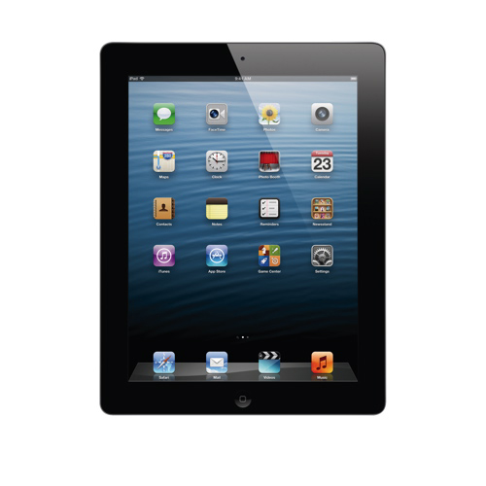
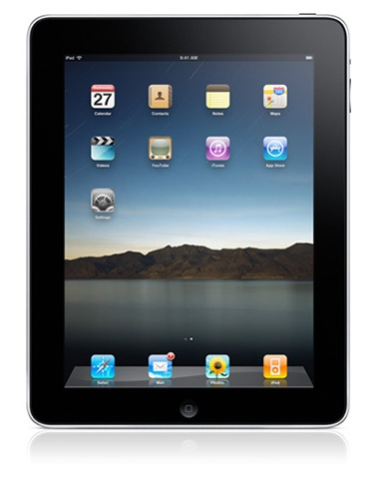
iPad
i Pad 2

Slide 24
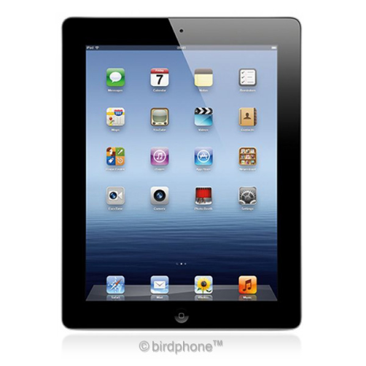
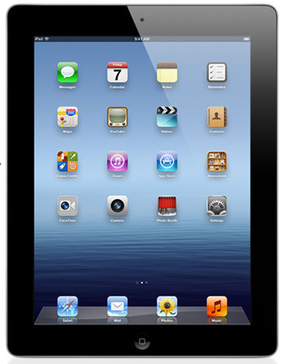
iPad 3
iPad 4

Slide 26
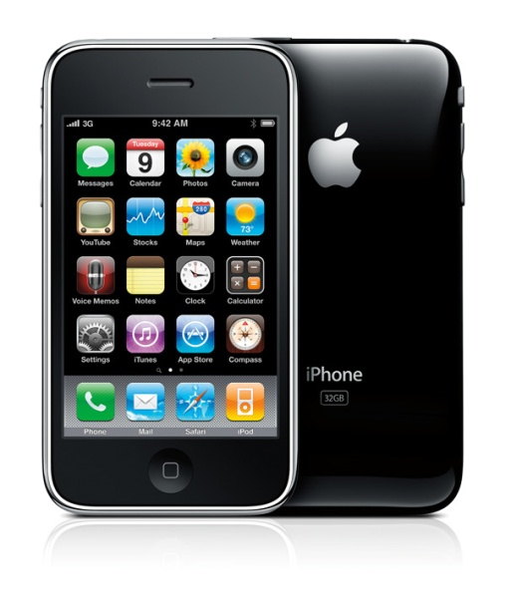
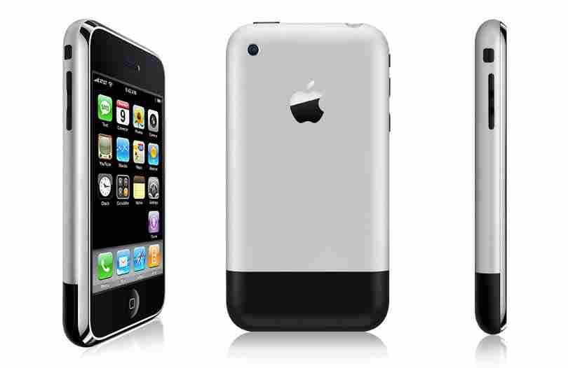
iPhone
iPhone 2G

Slide 27
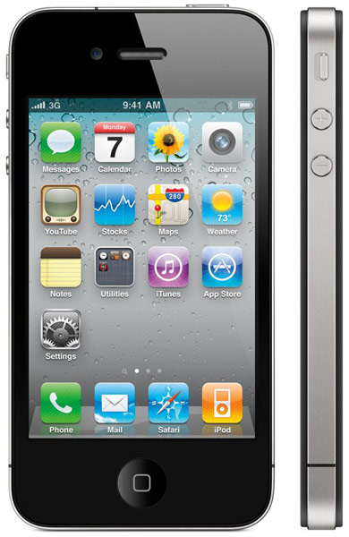
iPhone 3/3S
iPhone 4/4S

Slide 28
Και το πιο πρόσφατο ….
iPhone 5

Slide 29
Πηγές Πληροφοριών :
http://www.wikipedia.org/
http://dailydish.typepad.com
http://blog.retailtrafficmag.com
http://www.laboratoryequipment.com
http://tech.pathfinder.gr
http://www.pestaola.gr
http://www.google.gr
http://www.apple.gr

